Slide 1
美术设计系
主讲/祝艳妮

Slide 2
字体概述
第一章
CONTENTS
目 录
基本字体绘写
第二章
新字体设计
第三章
创意字设计
第四章

Slide 3
基本字体绘写
第二章
汉字的结构特征
2.1.1
汉字的绘写法则
2.1.2
拉丁字母的结构特征
2.2.1
拉丁字母的绘写法则
2.2.2

Slide 10
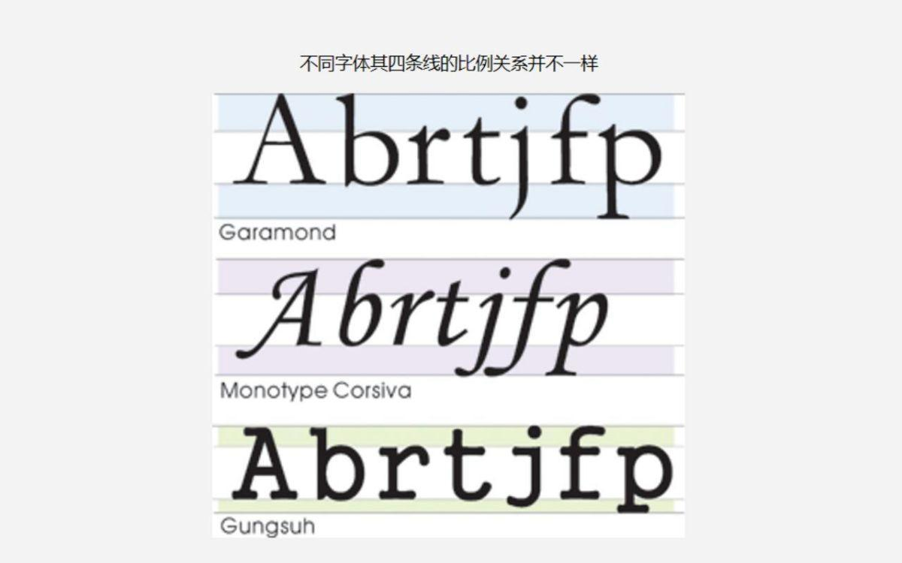

Slide 11
